Slide 1
Aljabar Boolean
Bahan Kuliah
RANGKAIAN DIGITAL

Slide 2
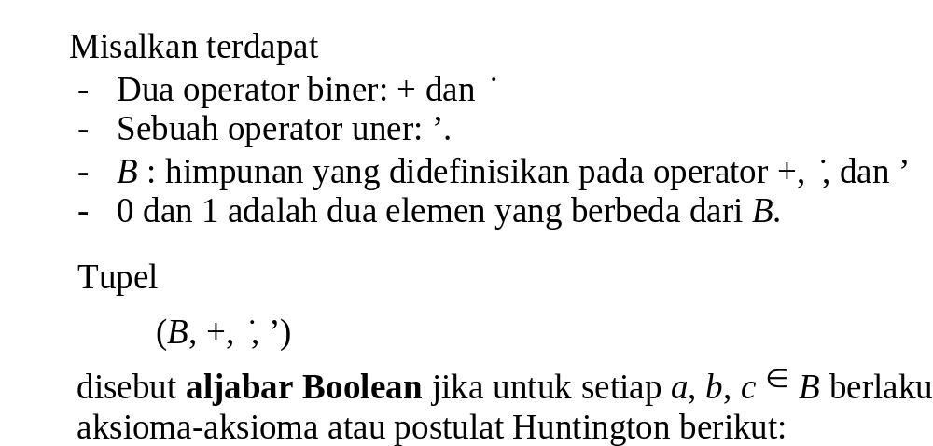
Definisi Aljabar Boolean

Slide 3
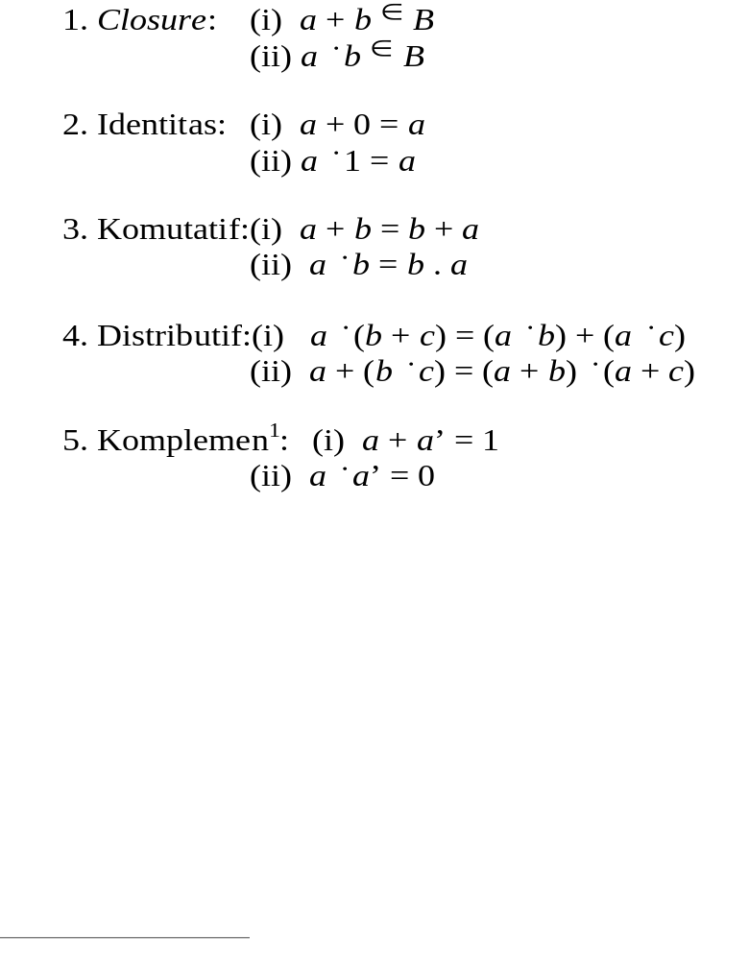

Slide 4
Untuk mempunyai sebuah aljabar Boolean, harus diperlihatkan:
1. Elemen-elemen himpunan B,
2. Kaidah operasi untuk operator biner dan
operator uner,
3. Memenuhi postulat Huntington.

Slide 5
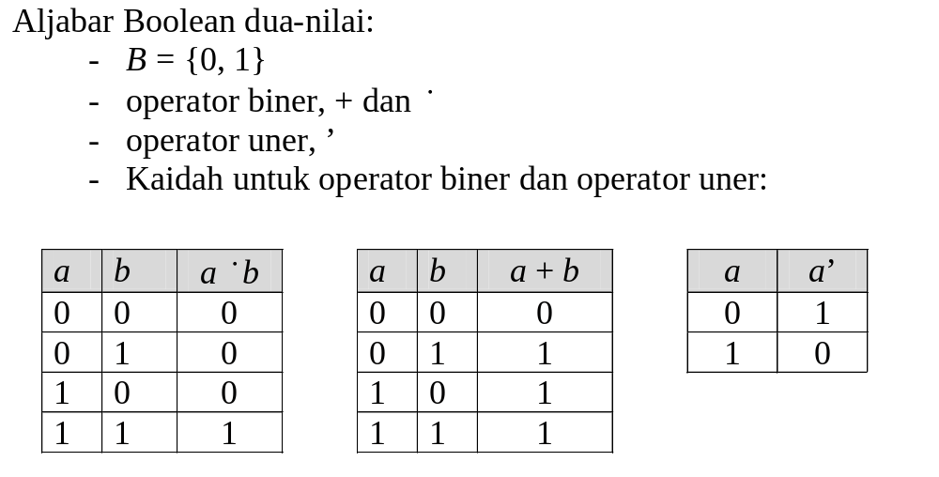
Aljabar Boolean Dua-Nilai

Slide 6
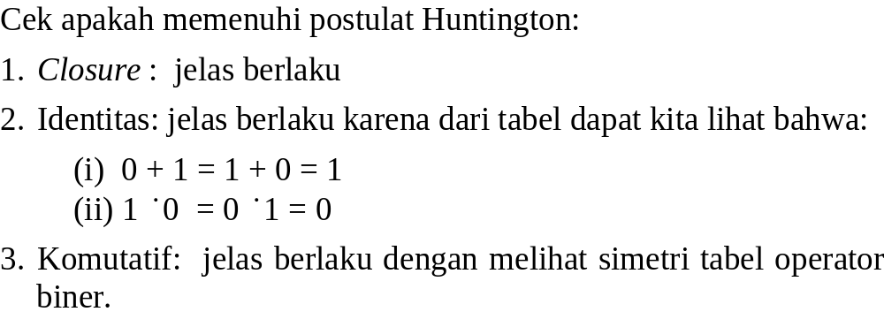

Slide 7
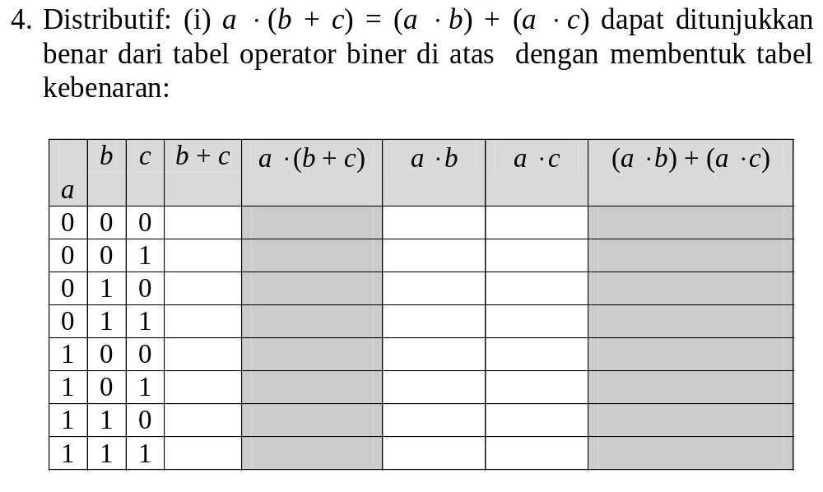

Slide 8
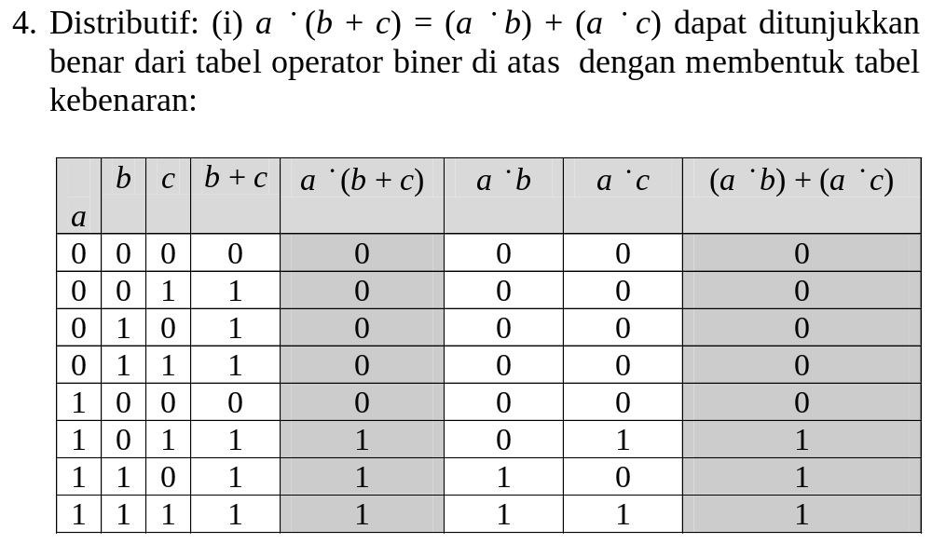

Slide 9
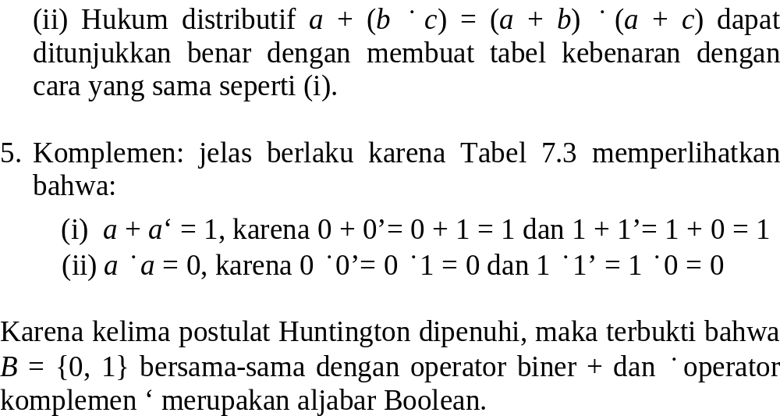

Slide 10
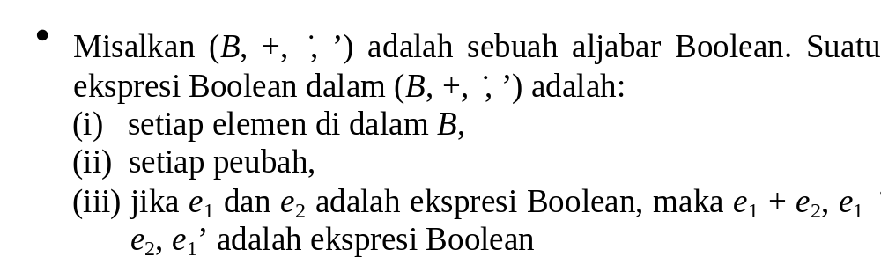
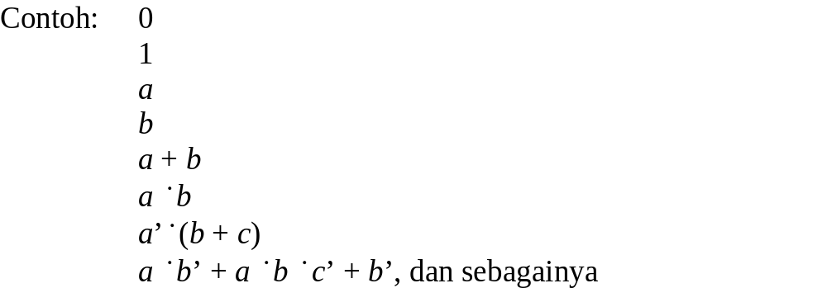
Ekspresi Boolean

Slide 11
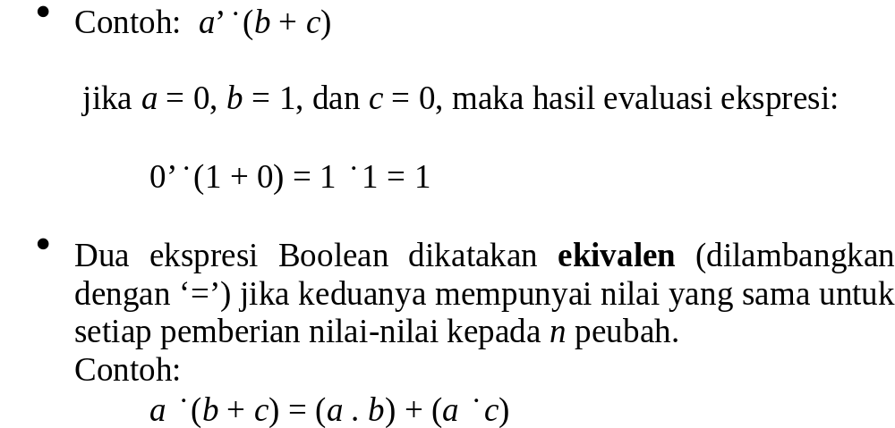
Mengevaluasi Ekspresi Boolean

Slide 12
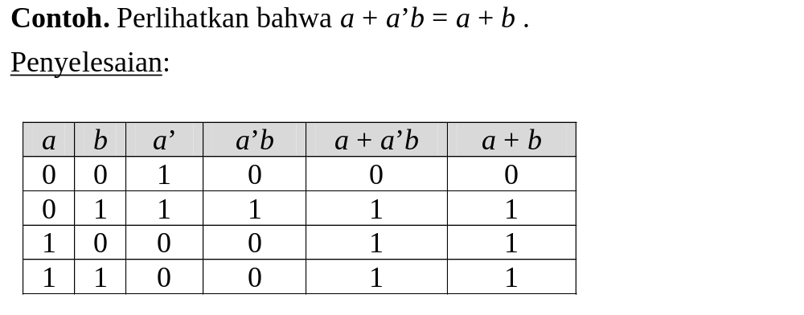
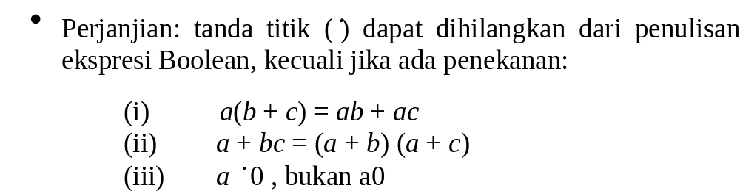

Slide 13
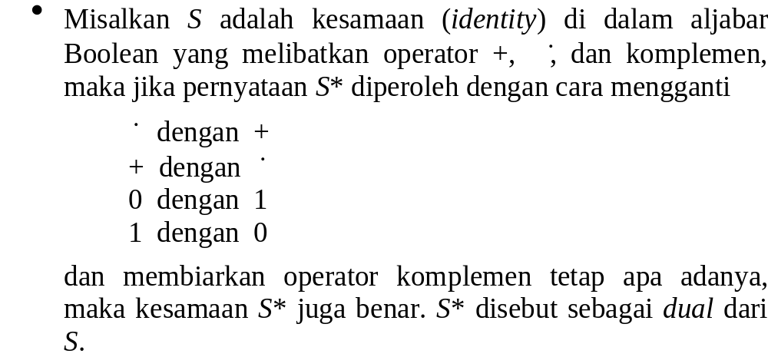
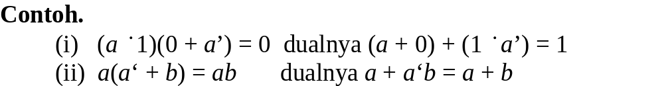
Prinsip Dualitas

Slide 14
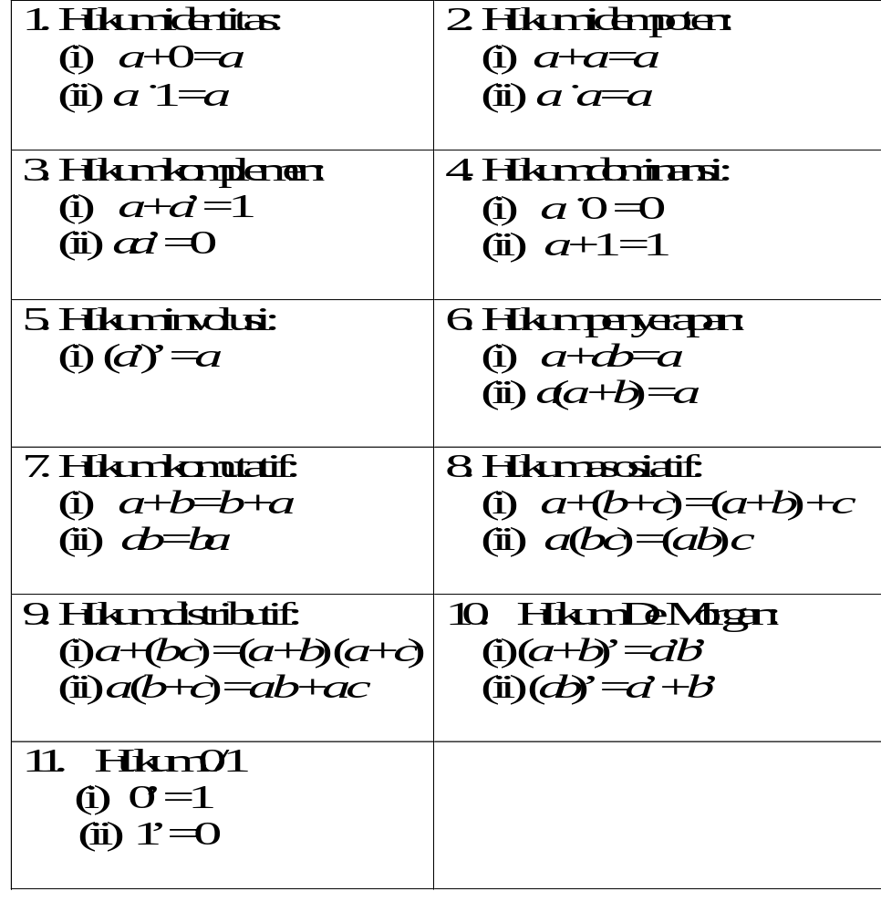
Hukum-hukum Aljabar Boolean

Slide 15
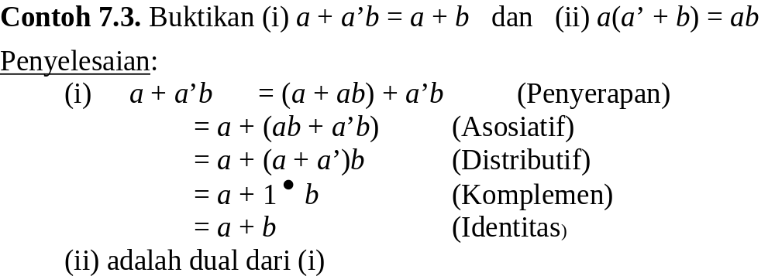

Slide 16
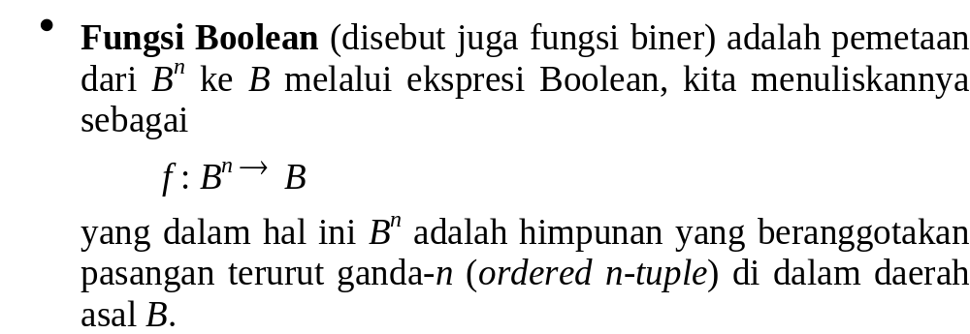
Fungsi Boolean

Slide 17
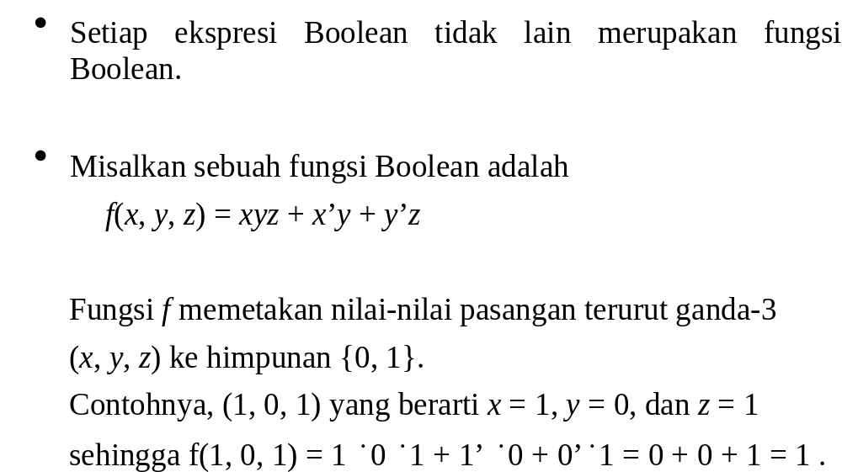

Slide 18
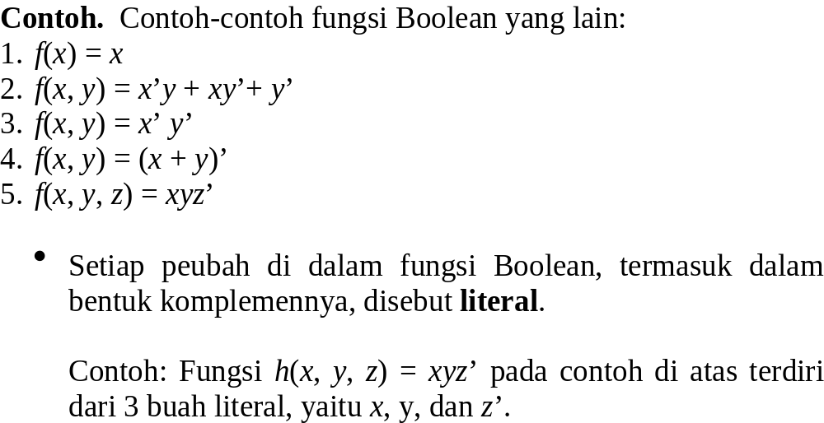

Slide 19
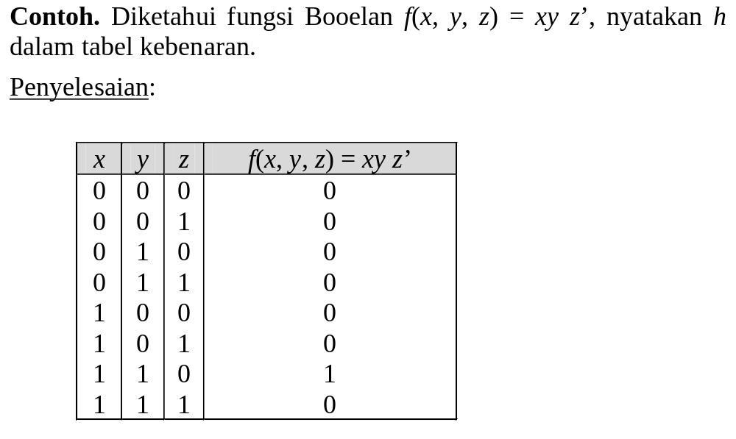

Slide 20
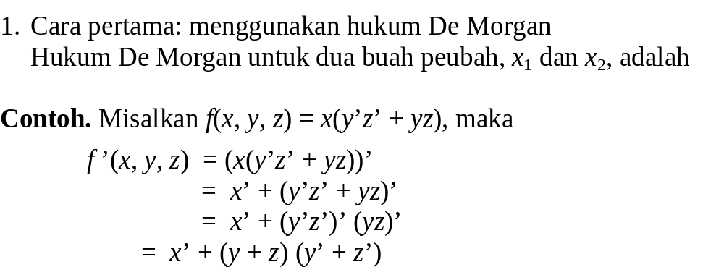
Komplemen Fungsi

Slide 21
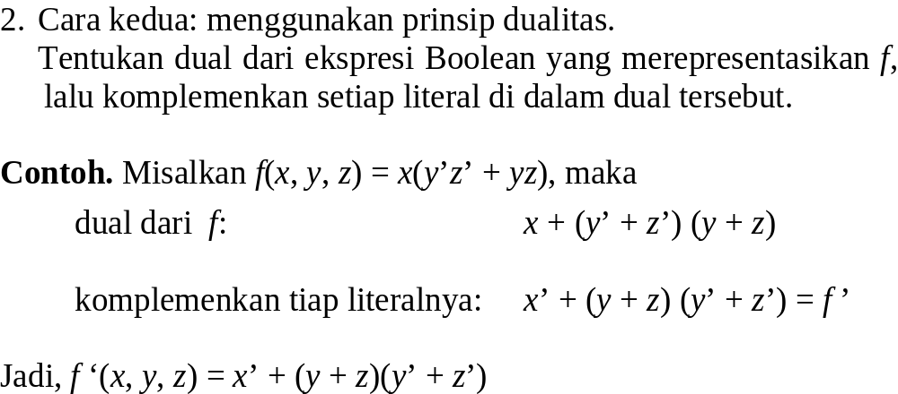

Slide 22
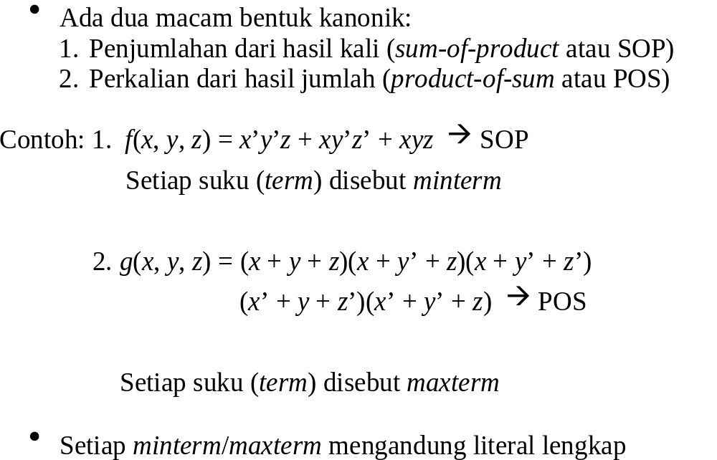
Bentuk Kanonik

Slide 23
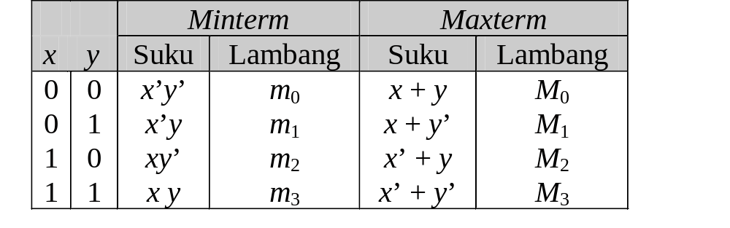

Slide 24
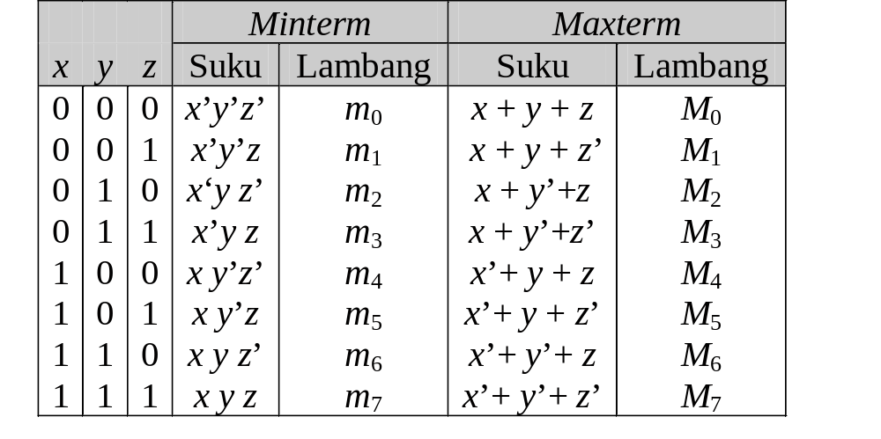

Slide 25
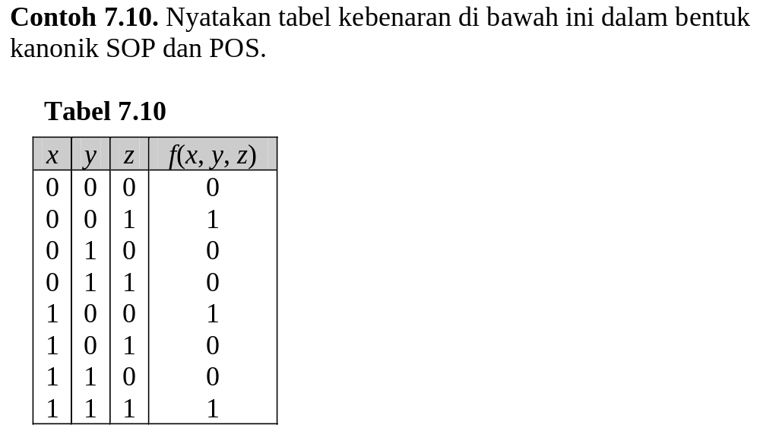

Slide 26
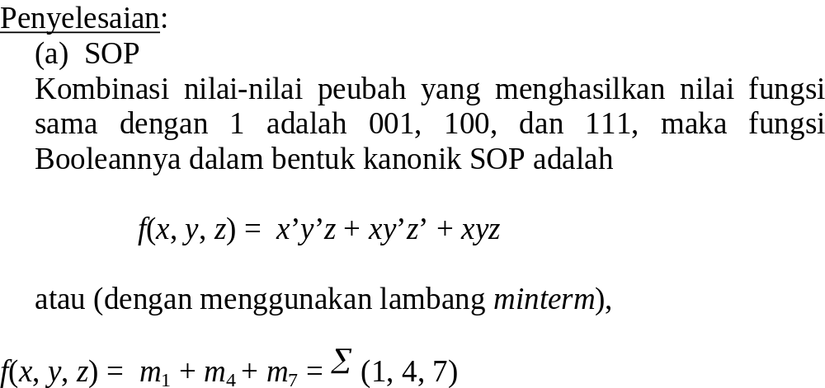

Slide 27
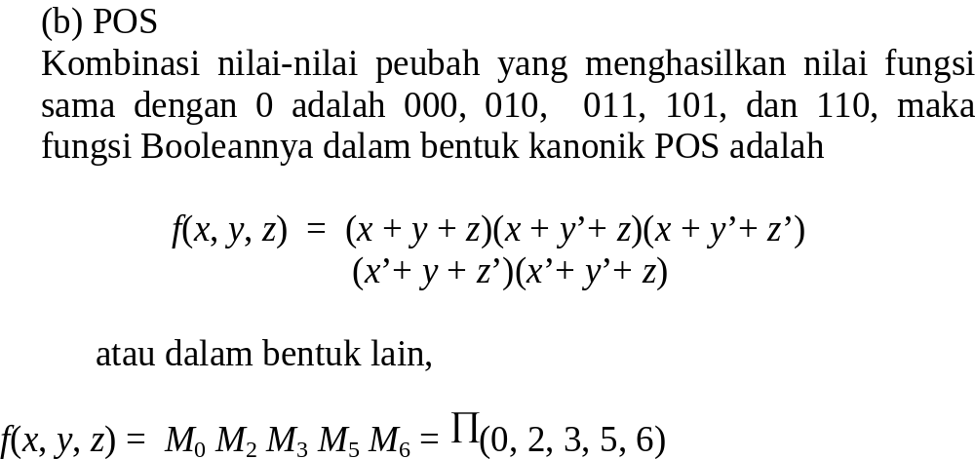

Slide 28
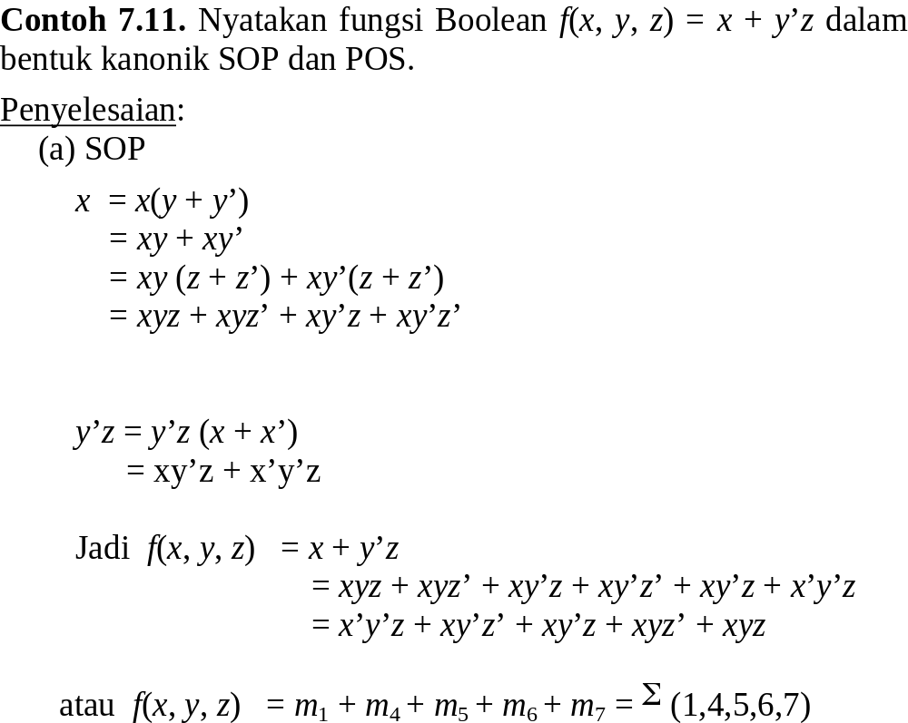

Slide 29
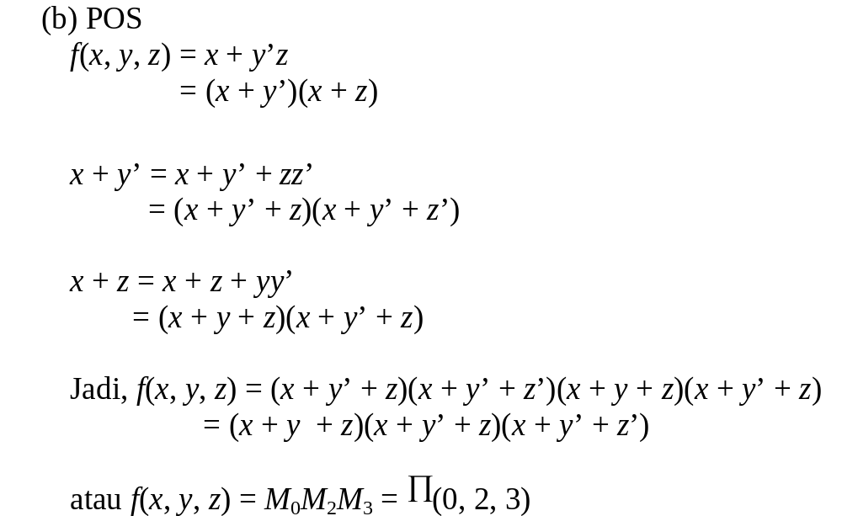

Slide 30
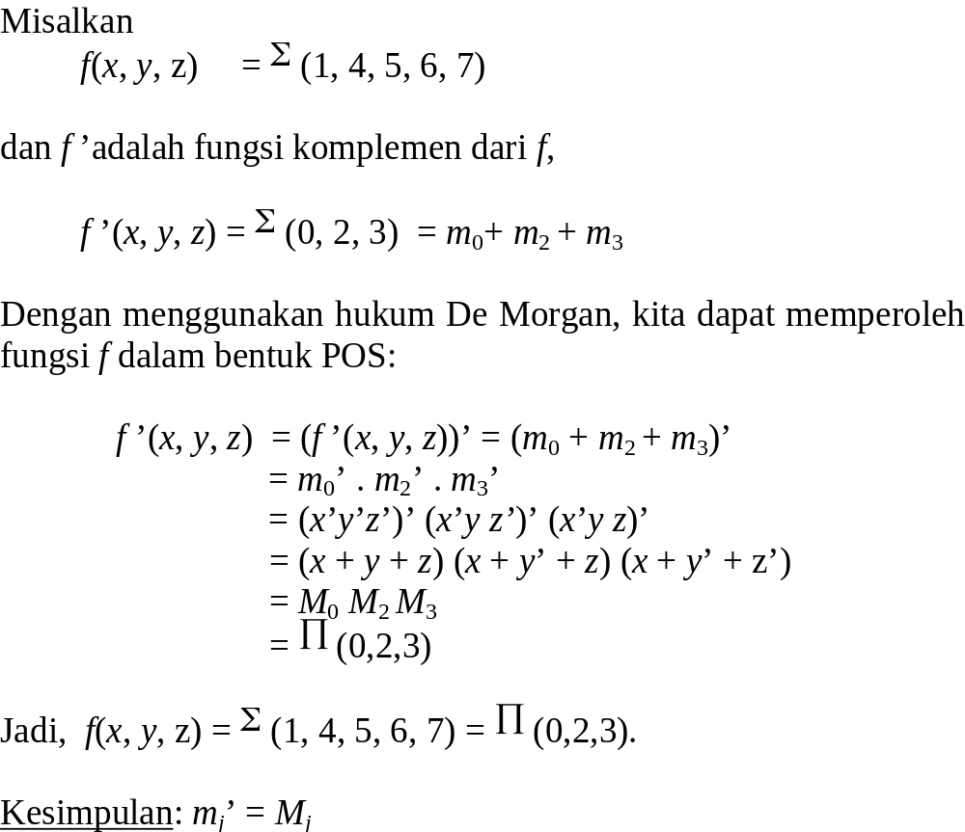
Konversi Antar Bentuk Kanonik

Slide 31
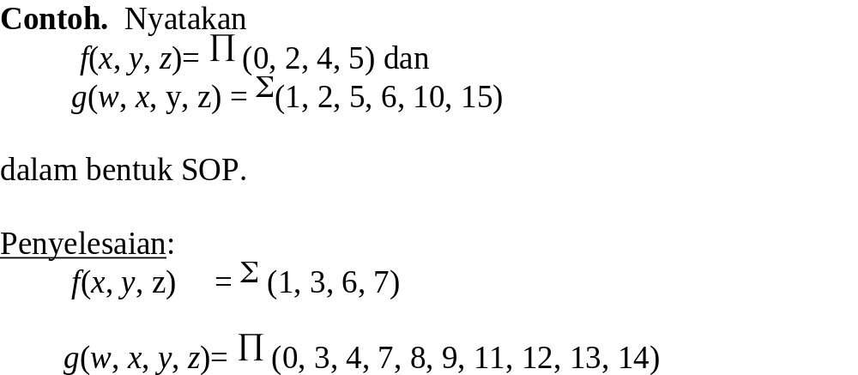

Slide 32
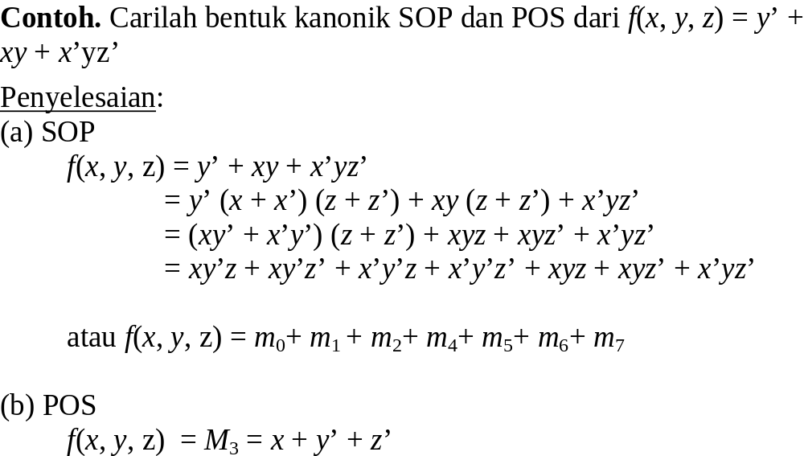

Slide 33
Bentuk Baku
Tidak harus mengandung literal yang lengkap.
Contohnya,
f(x, y, z) = y’ + xy + x’yz (bentuk baku SOP
f(x, y, z) = x(y’ + z)(x’ + y + z’) (bentuk baku
POS)

Slide 34
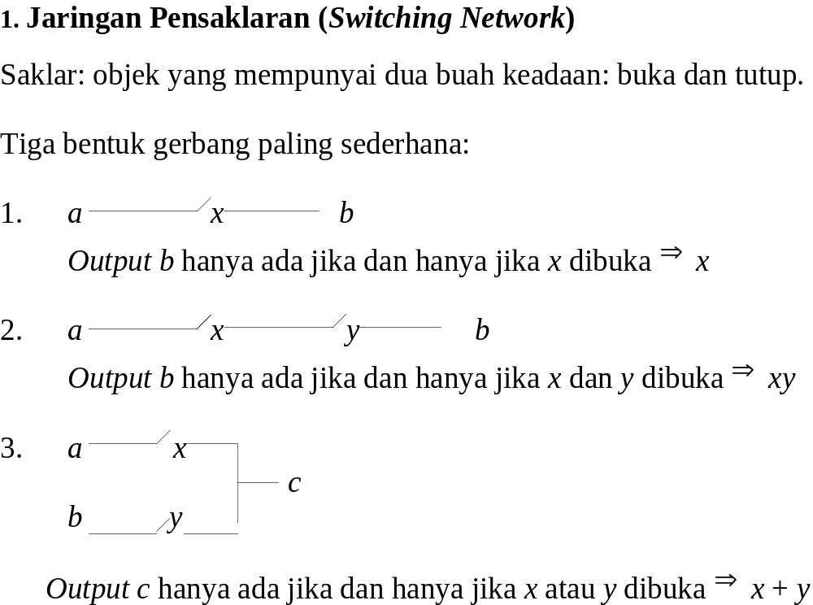
Aplikasi Aljabar Boolean

Slide 35
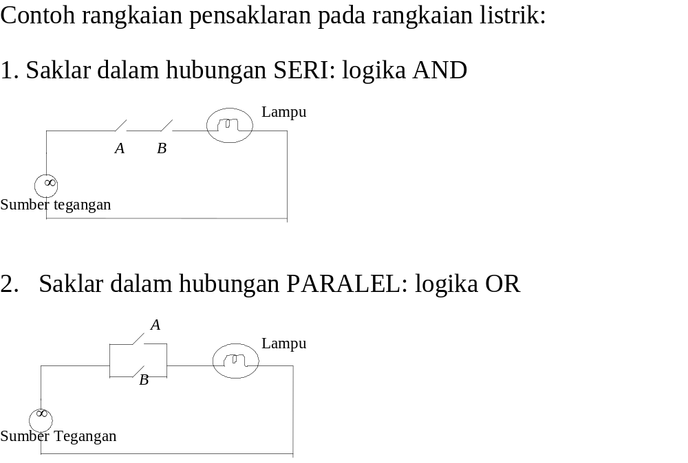

Slide 36
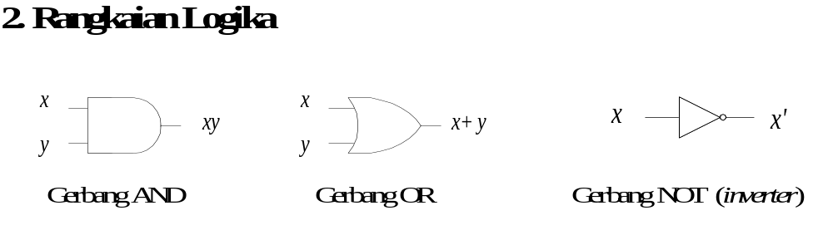

Slide 37
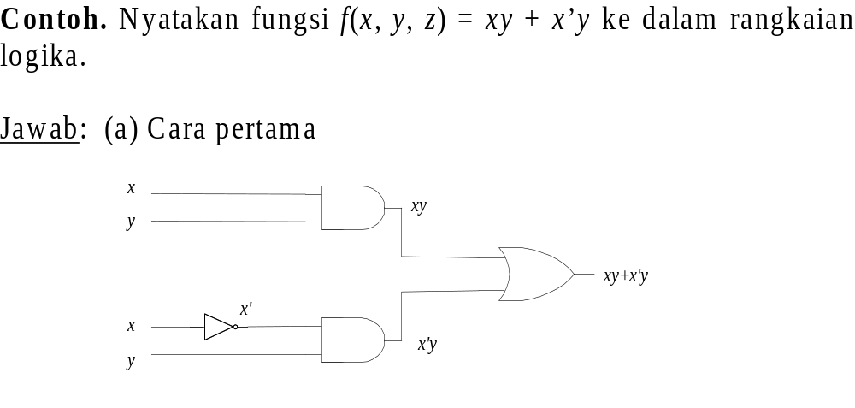

Slide 38
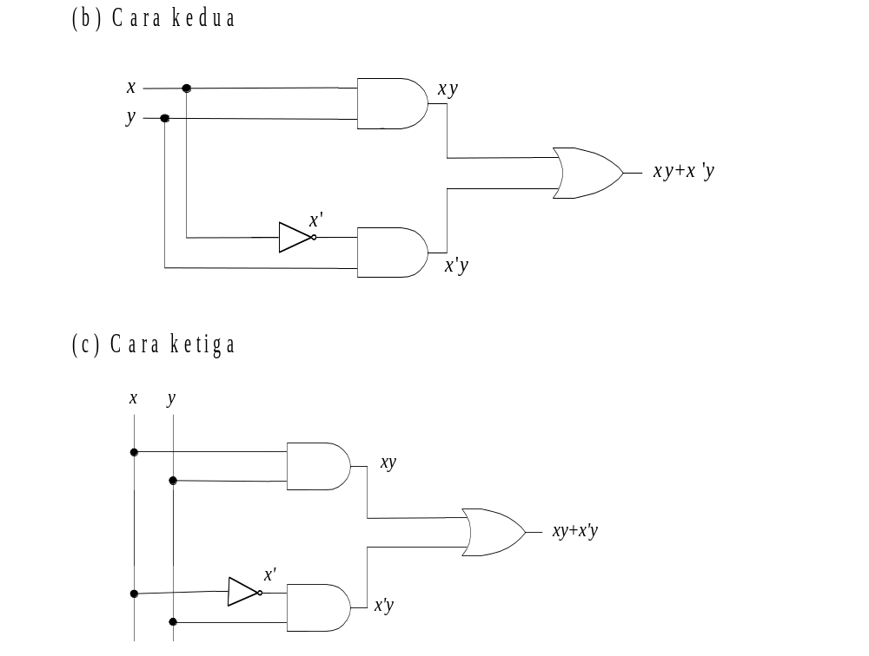

Slide 39
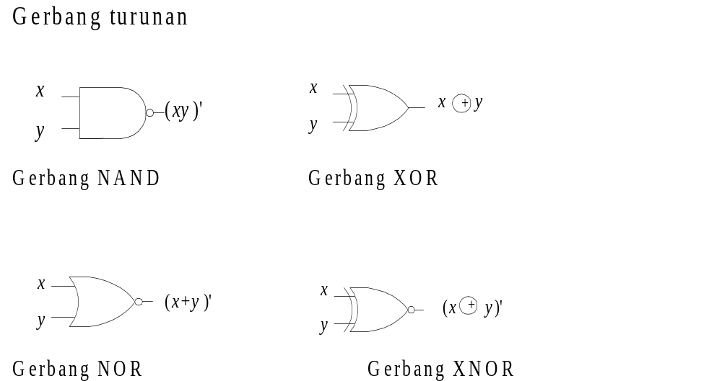

Slide 40
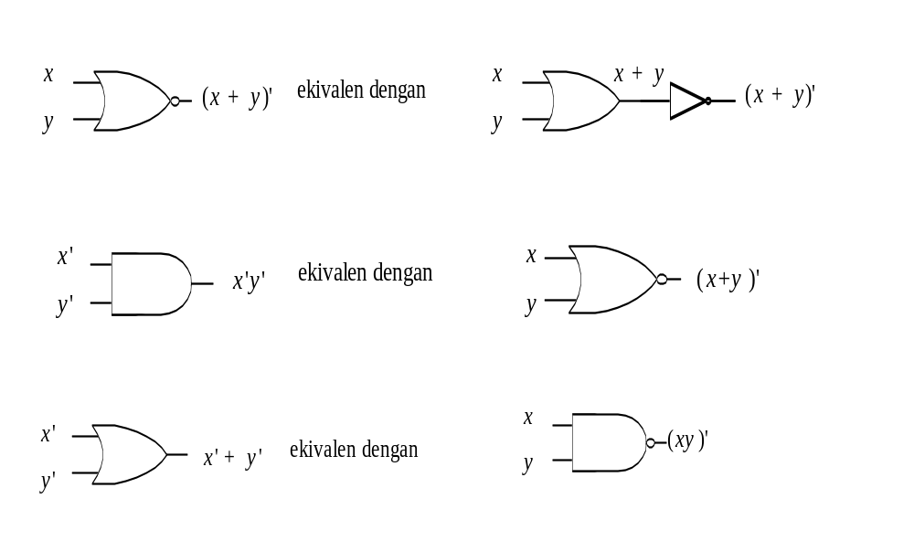

Slide 41
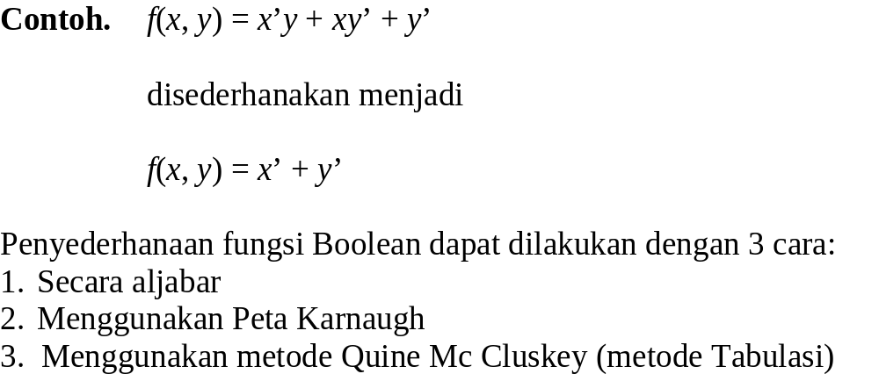
Penyederhanaan Fungsi Boolean

Slide 42
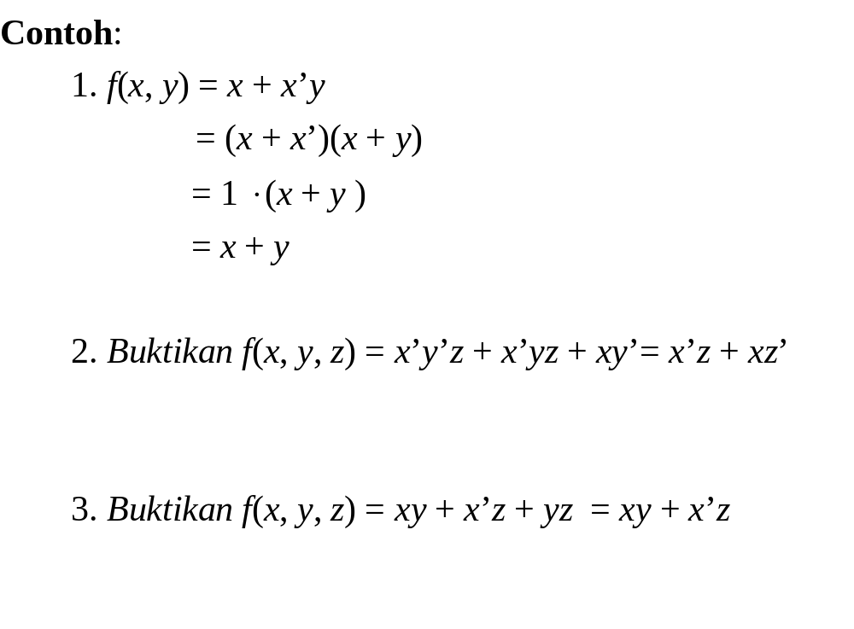
1. Penyederhanaan Secara Aljabar

Slide 43
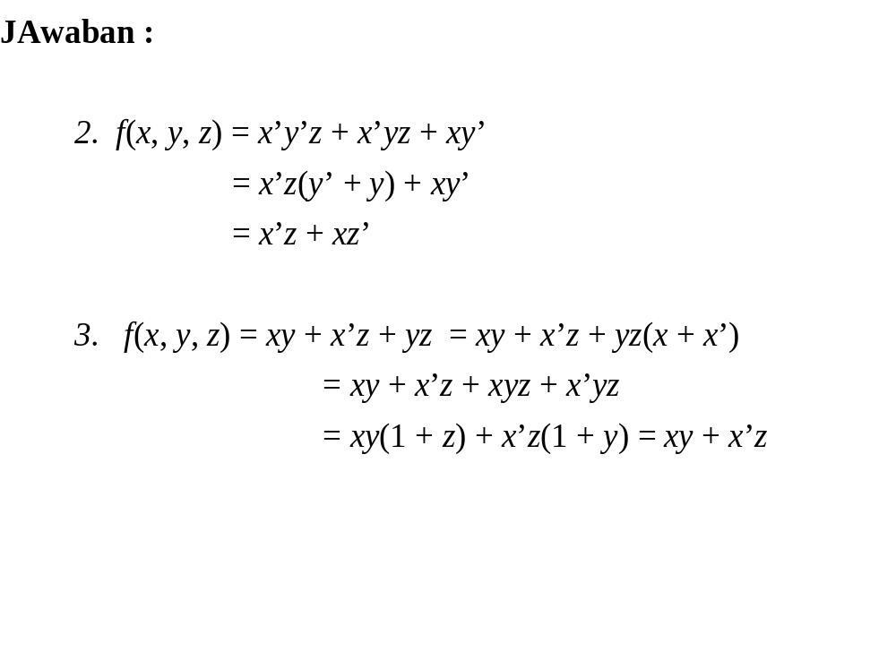
Penyederhanaan Secara Aljabar

Slide 44
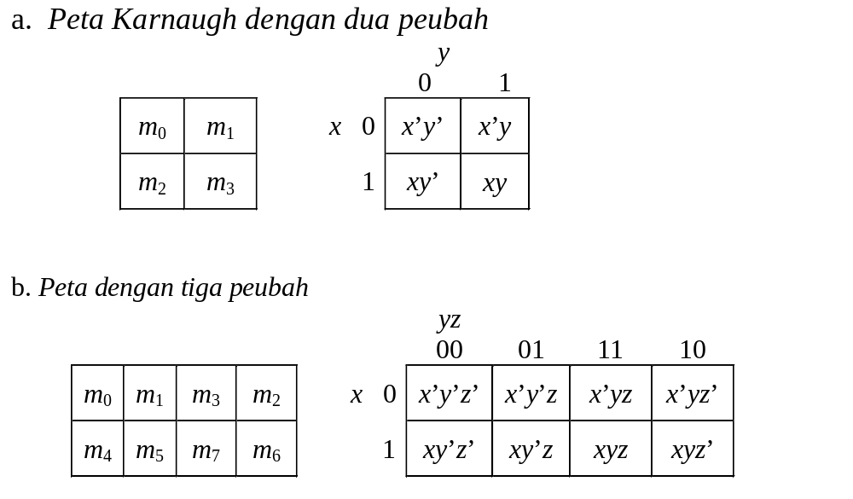
2. Peta Karnaugh

Slide 45
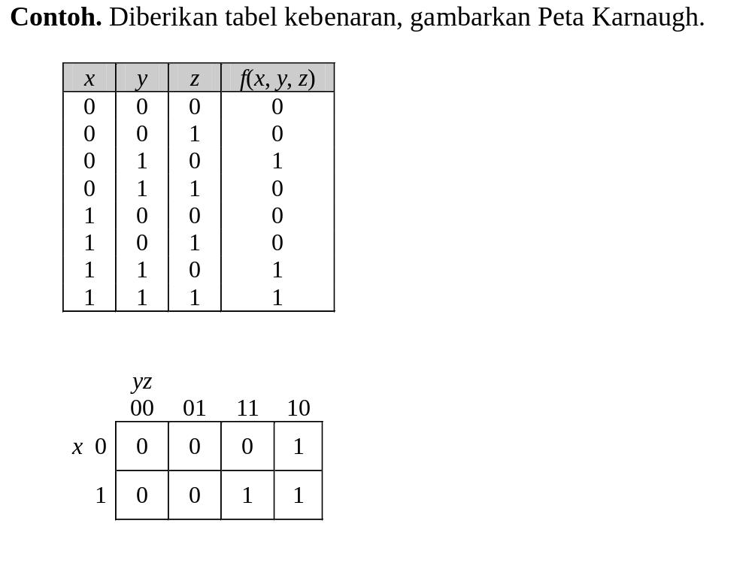

Slide 46
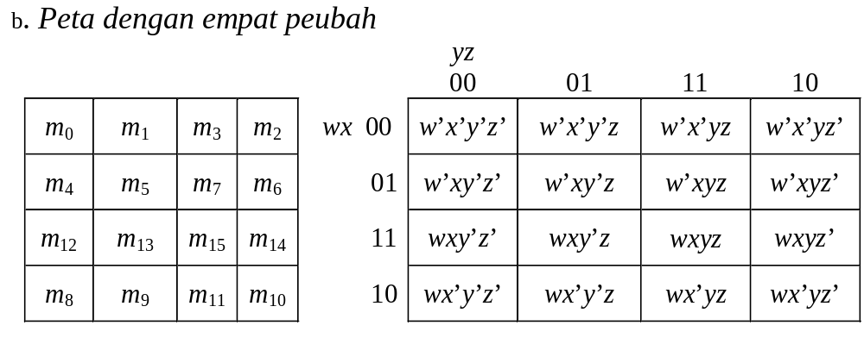

Slide 47
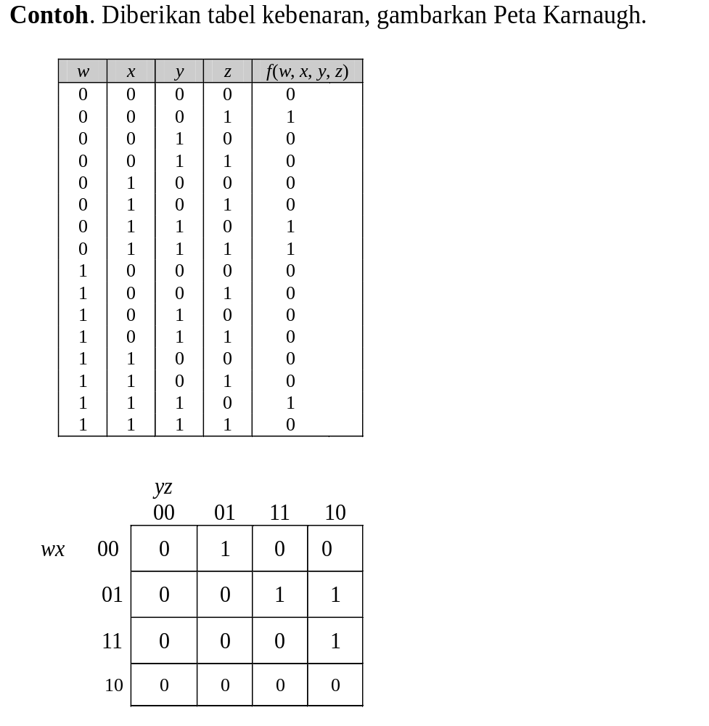

Slide 48
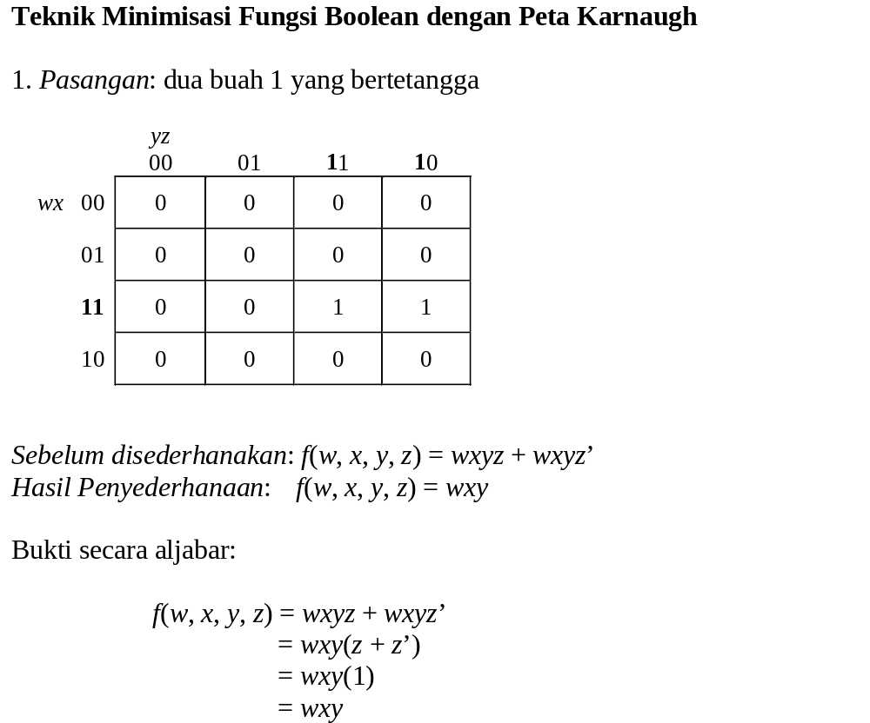

Slide 49
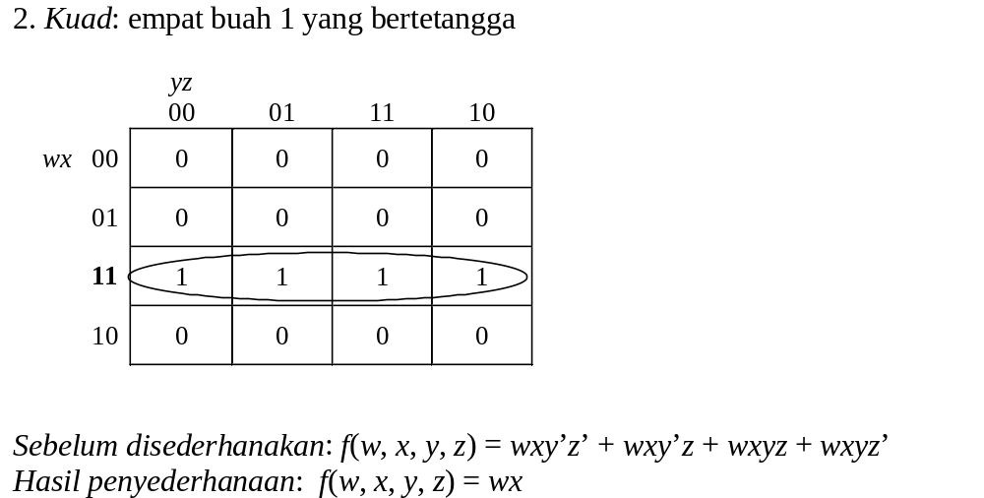

Slide 50
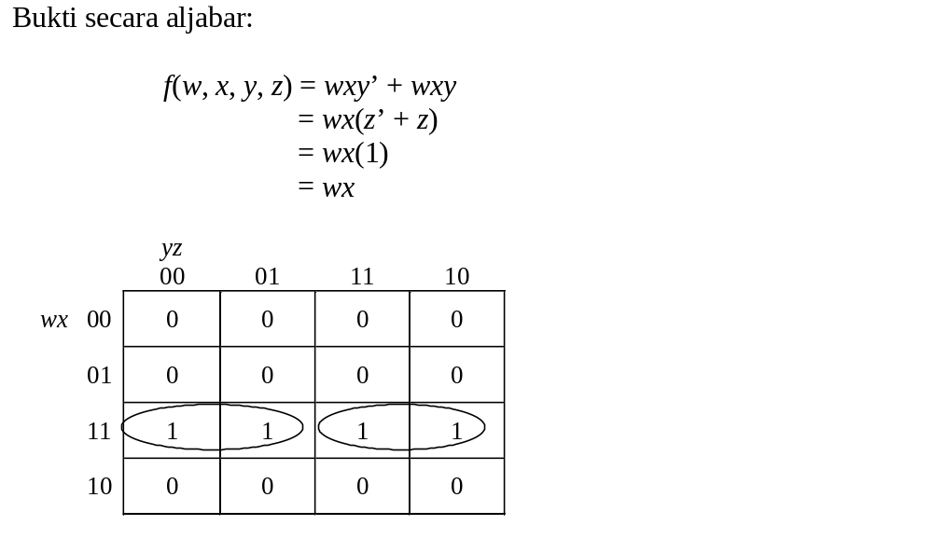

Slide 51


Slide 52


Slide 53


Slide 54


Slide 55


Slide 56


Slide 57


Slide 58


Slide 59


Slide 60


Slide 61


Slide 62


Slide 63


Slide 64


Slide 65


Slide 66

Kondisi Don’t care

Slide 67


Slide 68


Slide 69


Slide 70


Slide 71



Slide 72


Slide 73


Slide 74


Slide 75


Slide 76


Slide 77


Slide 78
Metode Quine-McCluskey
Metode Peat Karnaugh tidak mangkus untuk jumlah peubah > 6 (ukuran peta semakin besar).
Metode peta Karnaugh lebih sulit diprogram dengan komputer karena diperlukan pengamatan visual untuk mengidentifikasi minterm-minterm yang akan dikelompokkan.
Metode alternatif adalah metode Quine-McCluskey . Metode ini mudah diprogram.

Slide 79


Slide 80


Slide 81


Slide 82


Slide 83


Slide 84
Latihan soal
Implementasikan fungsi f(x, y, z) = Σ (0, 6) dan hanya dengan gerbang NAND saja.
Gunakan Peta Karnaugh untuk merancang rangkaian logika yang dapat menentukan apakah sebuah angka desimal yang direpresentasikan dalam bit biner merupakan bilangan genap atau bukan (yaitu, memberikan nilai 1 jika genap dan 0 jika tidak).

Slide 85
3. Sebuah instruksi dalam sebuah program adalah
if A > B then writeln(A) else writeln(B);
Nilai A dan B yang dibandingkan masing-masing panjangnya dua bit (misalkan a₁a₂ dan b₁b₂).
(a) Buatlah rangkaian logika (yang sudah disederhanakan tentunya) yang menghasilkan keluaran 1 jika A > B atau 0 jika tidak.
(b) Gambarkan kembali rangkaian logikanya jika hanya menggunakan gerbang NAND saja (petunjuk: gunakan hukum de Morgan)

Slide 86
Buatlah rangkaian logika yang menerima masukan dua-bit dan menghasilkan keluaran berupa kudrat dari masukan. Sebagai contoh, jika masukannya 11 (3 dalam sistem desimal), maka keluarannya adalah 1001 (9 dalam sistem desimal).

